Slide 1
Programação Orientada a Objetos
Unidade 3 – Orientação a objetos básica - Arrays

Slide 2
Problema
int idade1;
int idade2;
int idade3;
int idade4;

Slide 3

Problema
Solução
int idade1;
int idade2;
int idade3;
int idade4;
int[] idades

Slide 4
Criando um Array
int[] idades = new int[10];

Slide 5
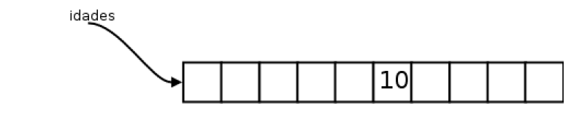
Acessando um Array
int[] idades = new int[10];
idades[5] = 10;

Slide 6

E se tentarmos acessar uma posição do Array que não existe?

Slide 7
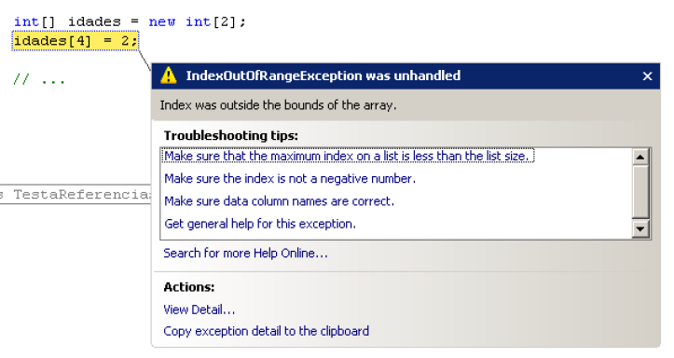
Erro durante a execução

Slide 8
Arrays de Referências
Robo[] exercitoRobo;
exercitoRobo = new Robo[10];

Slide 9
Arrays de Referências
Robo
Robo robocop = new Robo();
robocop.PosicaoX = 1;
robocop.PosicaoY = 2;
robocop.Direcao = ‘N’;
exercito[0] = robocop;
Direcao = N
PosicaoX = 1
PosicaoY = 2
Robo
Direcao = ‘’
PosicaoX = 0
PosicaoY = 0
exercito
Ou podemos fazer diretamente
exercito[1] = new Robo();
Memória RAM

Slide 10
Arrays de Referências
Um array de tipos primitivos guarda valores.
Um array de objetos guarda referências.

Slide 11
Percorrendo um Array
Com for
int[] idades = new int[10];
for (int i = 0; i < idades.Length; i++)
{
Console.WriteLine(idades[i]);
}

Slide 12
Percorrendo um Array
Com for
Com foreach
int[] idades = new int[10];
for (int i = 0; i < idades.Length; i++)
{
Console.WriteLine(idades[i]);
}
int[] idades = new int[10];
foreach (int idade in idades)
{
Console.WriteLine(idade);
}

Slide 13
Programação Orientada a Objetos
Unidade 3 – Orientação a objetos básica - Arrays

